Slide 1
Презентация для урока «Флора и фауна
Кольского края в процентах»
учитель математики Кушнаревич
Марина Васильевна
учитель биологии Мачалкина
Наталья Васильевна
МБОУ СОШ № 6 с углубленным изучением английского языка г. Апатиты

Slide 2
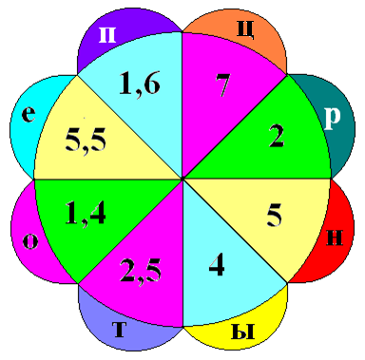
Чтобы узнать тему нашего урока, вы должны выполнить вычисления
1,6
|-8| ∙ 0,2=
: 0,8 =
- 0,6 =
∙ 5 =
-1,5 =
: 1,1 =
∙ 0,5 =
+1,5 =
2
1,4
7
5,5
5
2,5
4

Slide 3
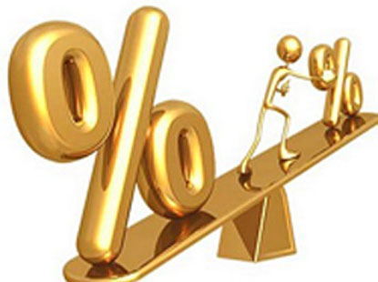
Итак, тема урока – «Проценты».
Это универсальная величина, которая появилась из практической необходимости измерения различных величин. Она очень важна не только в курсе математики, но и в повседневной жизни.
Как вы думаете, где в повседневной жизни встречаются проценты?

Slide 4
Флора и фауна
Кольского края в процентах
«Математика представляет собой могущественный инструмент познания природы»
А. Д. Александров

Slide 5
Блиц-опрос
1. Процентом от любой величины
называется ...
2. Сотая часть метра?
3. Сотая часть центнера?
4. Сотая часть рубля?
5. Сформулировать правило перевода
процентов в десятичную дробь.

Slide 6
6. Выразить проценты в виде
десятичных дробей:
65%; 150%; 600%; 1,3%
7. Сформулировать правило перевода
чисел в проценты .
8. Выразить десятичные дроби или
натуральные числа в виде процентов:
0,75; 1; 1,2; 10.
9. Как можно быстрее найти
10%, 20%, 25%, 50%
от заданной величины?

Slide 7
Практикум
1 группа - Фауна Севера
2 группа - Флора Севера
3 группа - Фауна Севера
4 группа - Флора Севера

Slide 8
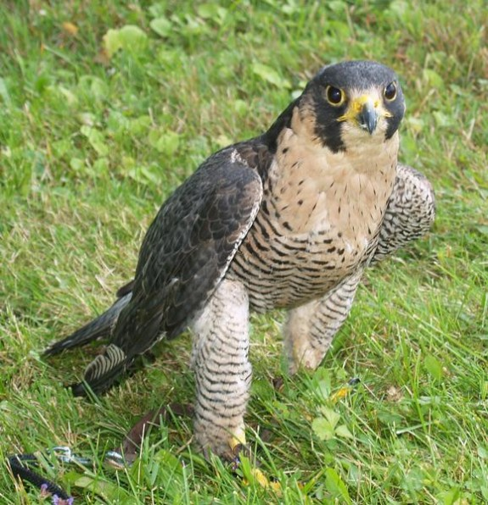
1 и 3 группы:
1. Сокол-сапсан летит со скоростью 60 км/ч, что составляет 20 % от его скорости, которую он развивает при ловле добычи «в пике». Определите эту скорость.

Slide 9
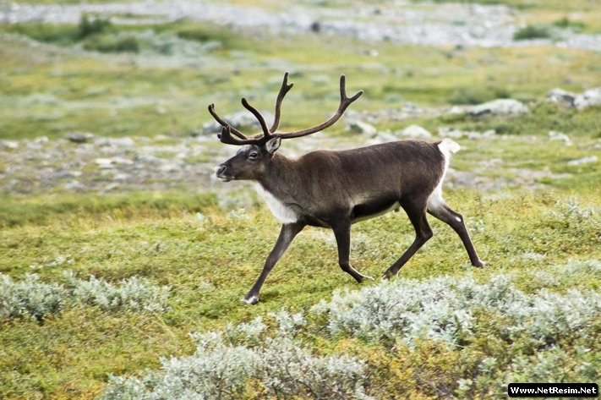
2. Массовое браконьерство стало причиной сокращения поголовья северных оленей на Кольском полуострове на 30% за последние пять лет. В 2008 году их было около 67 тысяч. Найдите количество оленей в 2013 году.

Slide 10
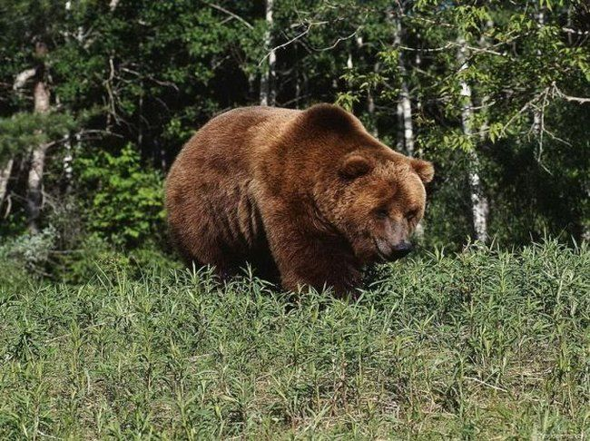
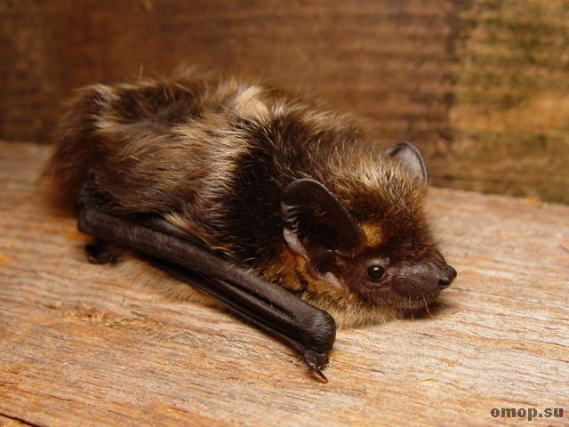
3. На Кольском полуострове есть животные – великаны и животные – лилипуты. Вес взрослого самца бурого медведя около 400 кг. Сколько грамм весит летучая мышь «северный кожанок», если её вес составляет 0,0025% от веса бурого медведя.

Slide 11
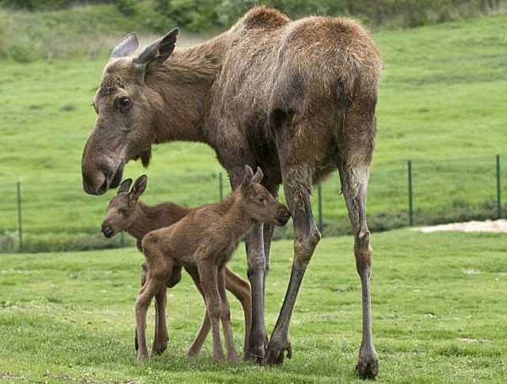
4. Молоко лосихи обладает целебными свойствами, по составу – это коровьи сливки, не скисает даже в жару. Среднесуточное количество молока – 500 г. По составу: 25% сухого вещества, 12% жиров (в 4 раза больше, чем у коровы), 14 % белков (в 5 раз выше коровьего). Определите количество сухого вещества, жиров и белков в лосином молоке (в граммах).

Slide 12
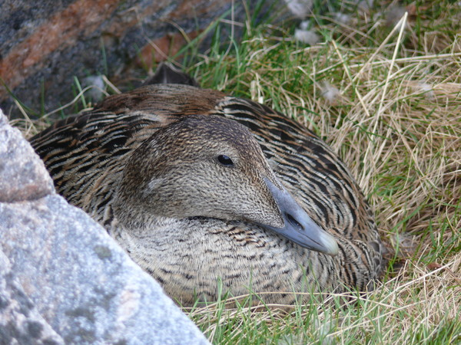
5. Ежегодно в мире собирается всего около 4000 кг чистого гагачьего пуха. В России – 1,25% от этого количества. С одного гнезда получают только 20 грамм пуха в год. В производстве пуховиков используется 50% всего добытого гагачьего пуха. Какое максимальное количество пуховиков можно изготовить из российского гагачьего пуха, если на один идет 400 грамм пуха и сколько он будет стоить, если 1 грамм стоит 150 рублей.

Slide 13
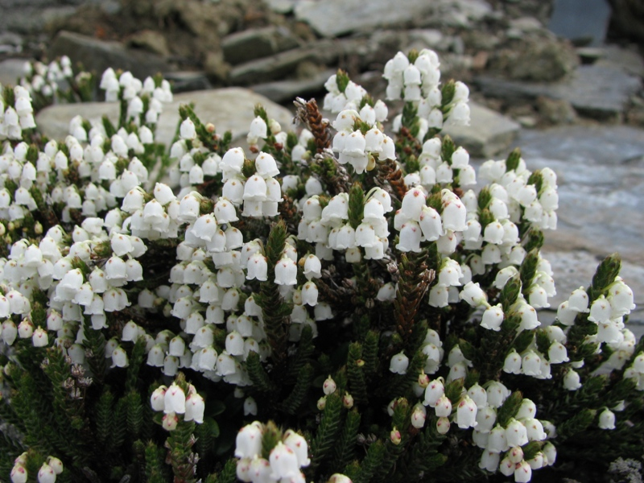
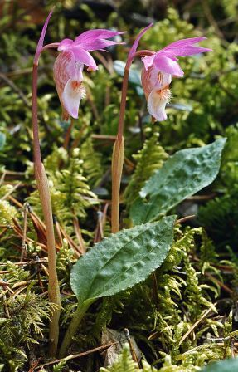
2 и 4 группы:
1. Кассиопея четырехгранная - растение, отдельные особи которого могут дожить до 300 лет, Найдите продолжительность жизни калипсо луковичного, срок жизни которого составляет всего 10 % от срока жизни кассиопеи.

Slide 14
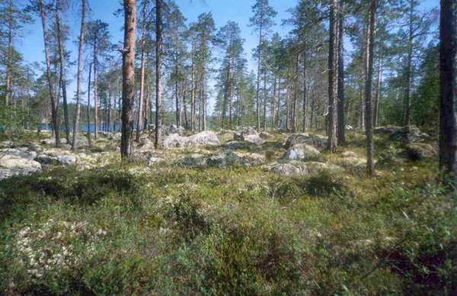
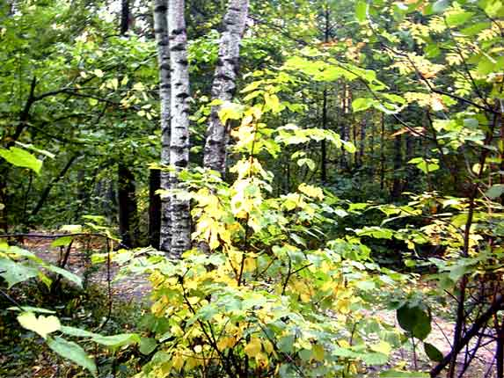
2. Можжевеловый лес за сутки выделяет 30 кг фитонцидов с 1 га, сосновый до 20 %, а лиственный – только 6 % от можжевелового. Определите массу фитонцидов, выделяемые сосновым и лиственным лесом за сутки.

Slide 15
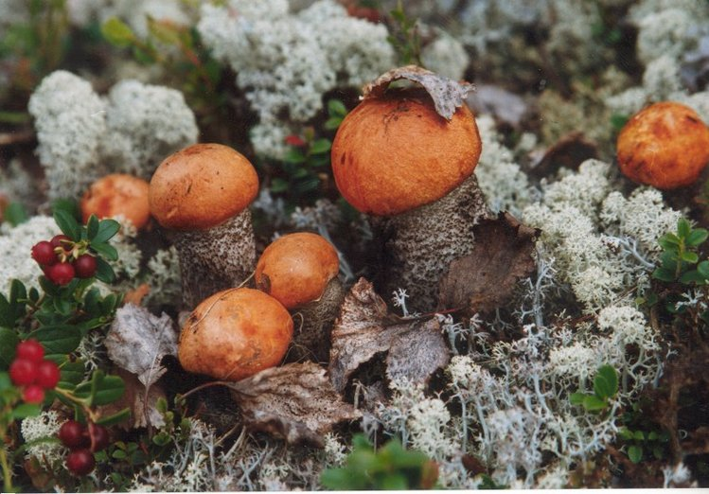
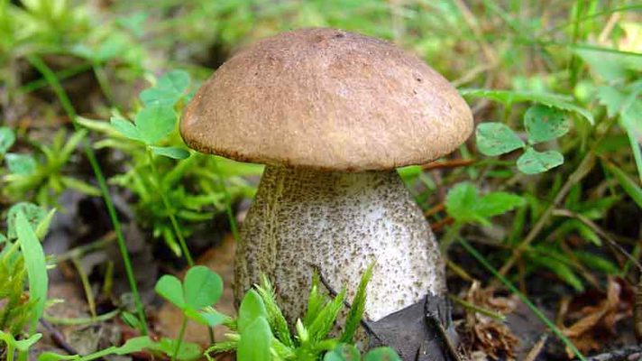
3. Грибы содержат 4% белков, 3% углеводов и 1,3% жира, остальное - вода. Определите количество белков, углеводов, жиров и воды в 100 граммах грибов.

Slide 16
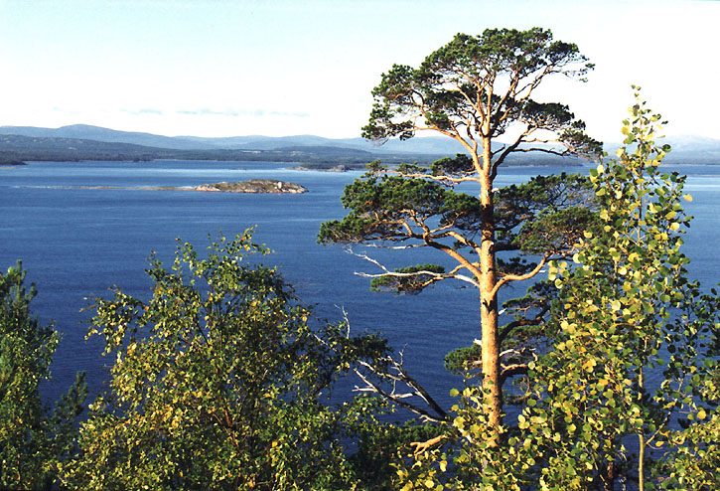
4. Сосняки Мурманской области образованы северной формой сосны обыкновенной, которую иногда выделяют в особый вид – сосну Фриза, или лапландскую. По сравнению со среднерусской сосной она имеет относительно короткие иглы, но их в 2-2,5 раза больше. Жизнь хвои южных сосен 3 года. Определите продолжительность жизни хвои северной сосны, если она составляет 200% от южной.

Slide 17
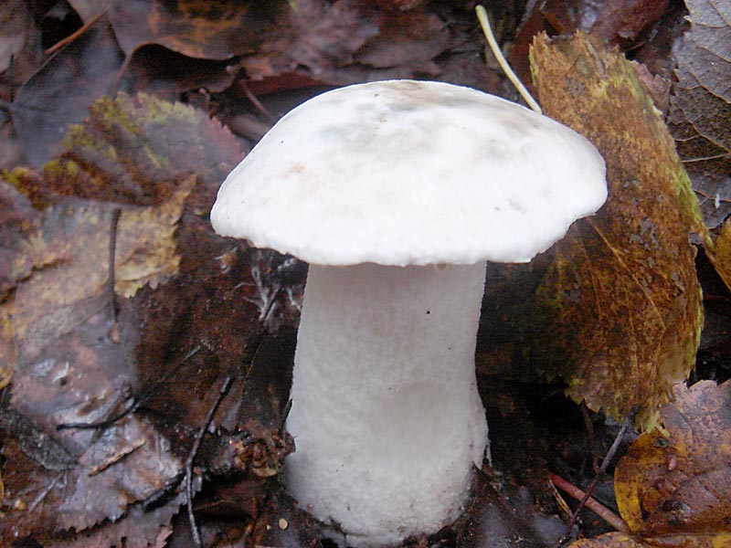
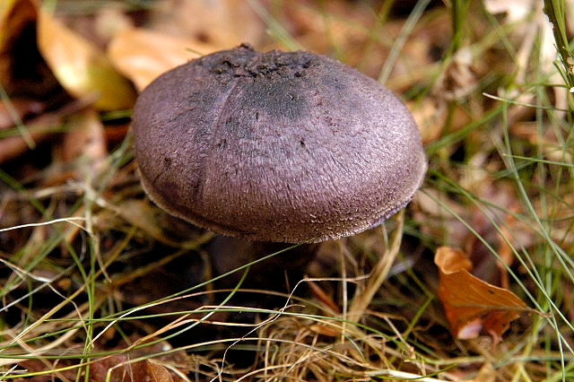
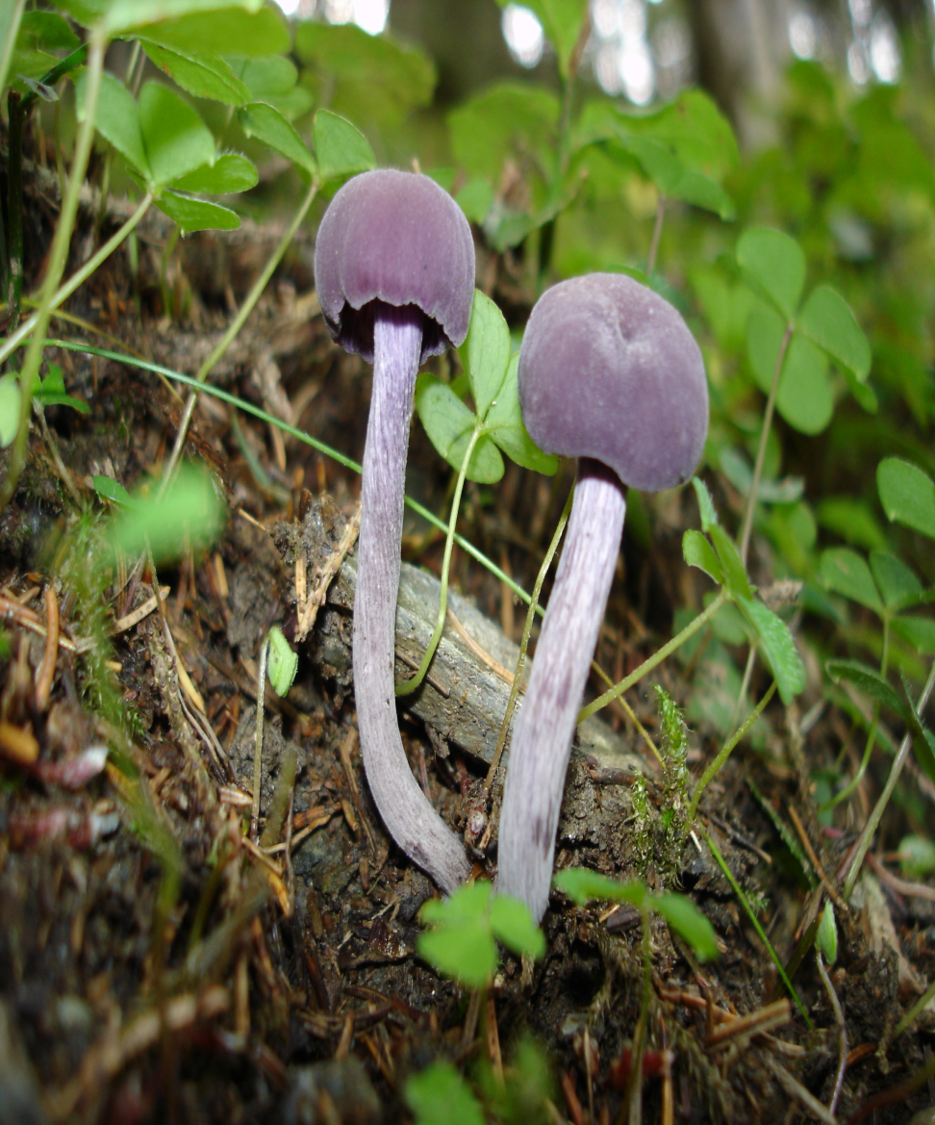
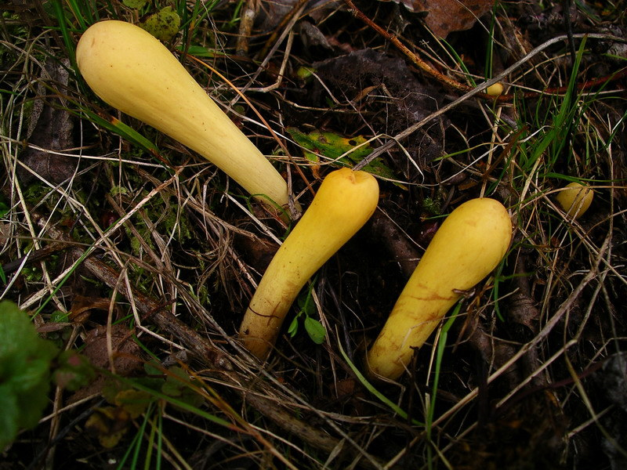
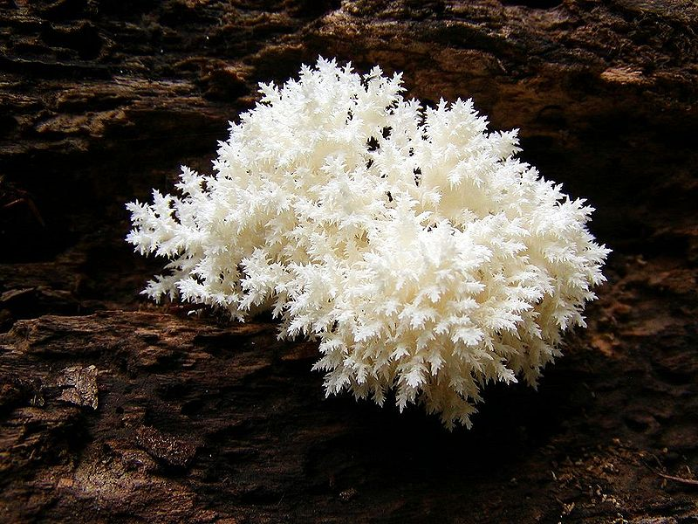
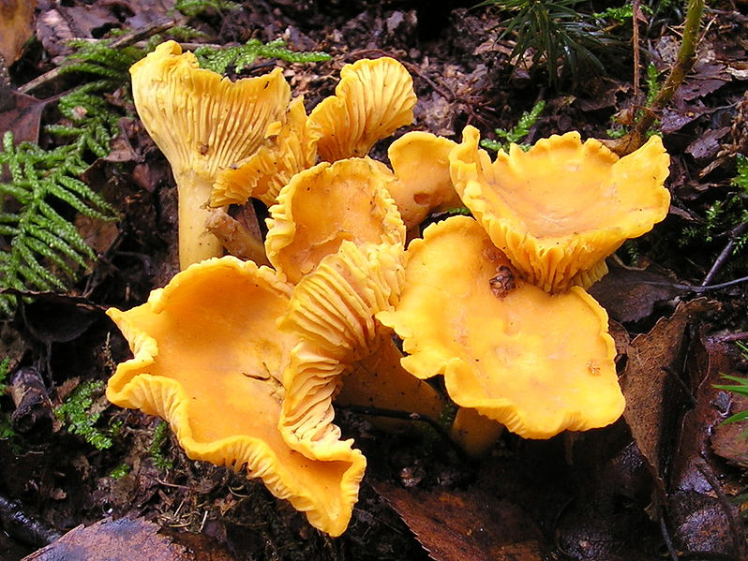
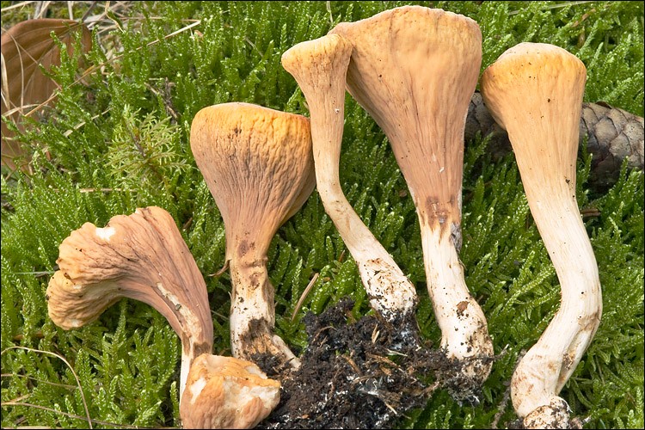
5. В Мурманской области насчитывается 300 видов грибов. Из них в список грибов Красной книги Мурманской области включены: подосиновик белый, паутинник фиолетовый, лаковица фиолетовая, рогатик пестиковый, рогатик усечённый, ежевик коралловидный, лисичка настоящая. Определите количество грибов из Красной книги в процентах.

Slide 18
Рефлексия:
• Что нового узнали на уроке?
• Что полезного извлекли из урока?
• Достаточно ли знаний было, чтобы
решить эти задачи?
• Какие из задач оказались наиболее
трудными?
• Какие пробелы в знаниях выявились на
уроке?
• Какие проблемы породил этот урок?

Slide 19
Итоги урока:
Проценты еще не раз встретятся на вашем пути, еще не раз заставят вас “поломать” голову, удивят красивыми решениями, помогут в изучении новых предметов (химия, физика и др.)

Slide 20
Домашнее задание:
§ 21 № 627, № 637
или
составить задачу о своих комнатных растениях, используя проценты.

